Slide 2
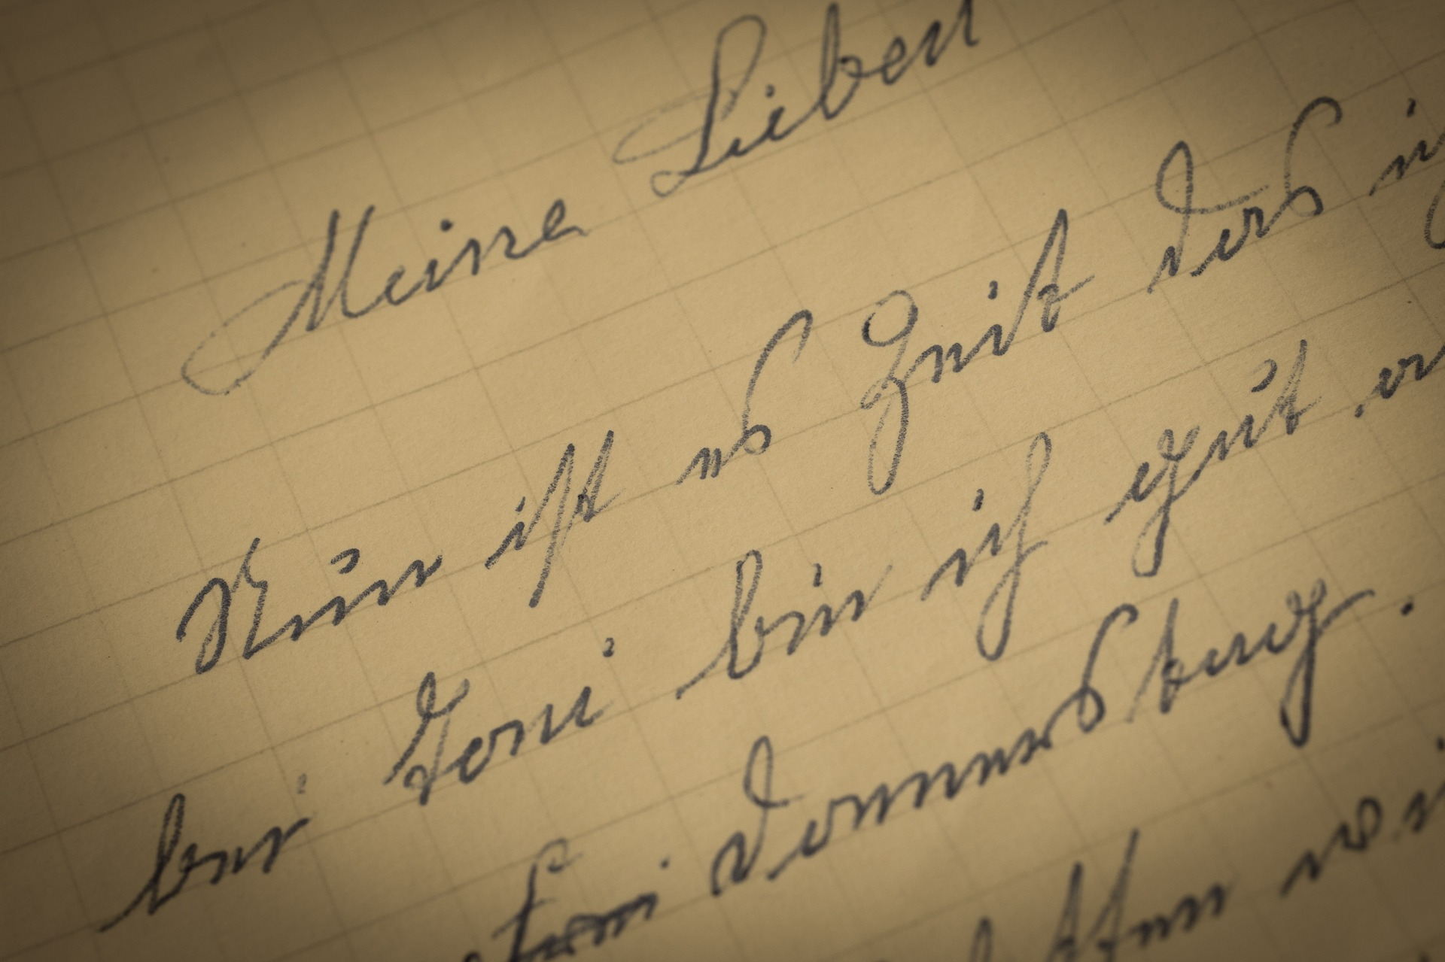
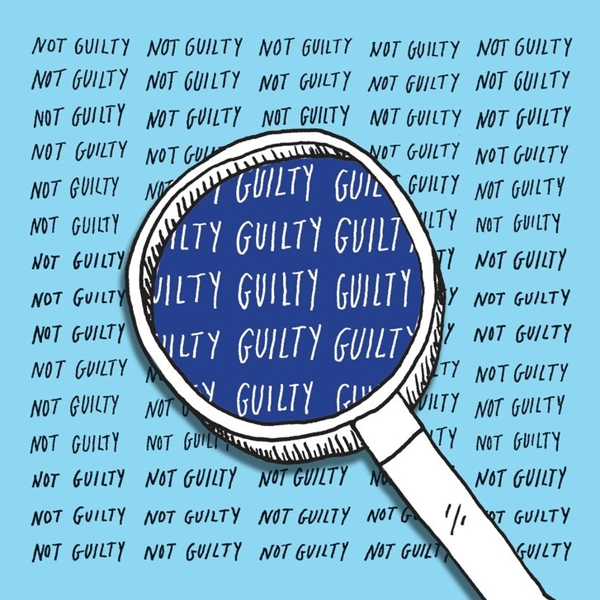
법언어학
Forensic Linguistics
윤재원

Slide 3
자신이 범인이라고 생각하고 50자 정도 되는 편지를 쓴다. (이름X)

Slide 4
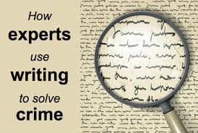
법언어학이 무엇인가?
법언어학 영상
법정에서 사용하는 말
범죄 사건에서 언어적 증거 분석

Slide 5
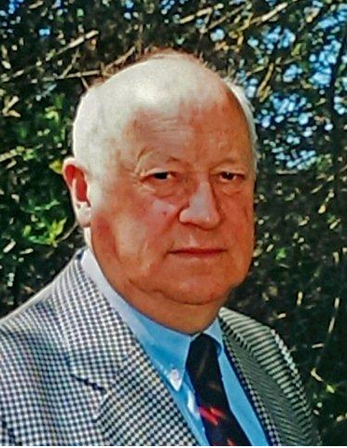
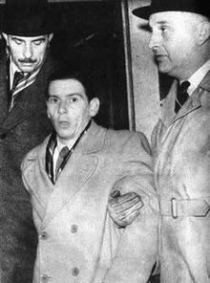
법언어학의 역사
Jan Svartvik 창시
Timothy John Evans

Slide 6
증거의 종류
말
글
긴급전화
위협전화
영상
등
위협편지
자살편지
SNS
등

Slide 7
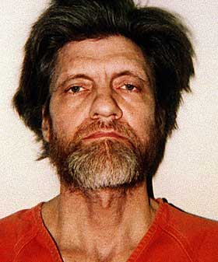
법언어학을 이용한 사례
유나바머(시어도어 키잔스키)
broad
chick
Eat your cake

Slide 8
우리나라의 법언어학자
없음
한글
영어

Slide 9
법언어학자 활동
‘다람쥐 헌 쳇바퀴를 타고파’를 10번 쓴다. (이름O)
자신이 범인이라고 생각하고 50자 정도 되는 편지를 쓴다. (이름X)
글씨체를 분석하여 누가 쓴 편지인지 알아낸다.

Slide 10
활동 중

Slide 11
보고서 작성 방법

Slide 12
7교시 활동
과제 설명
시험공부

